Slide 1

Programa de Ingeniería de Sistemas
Gerencia de la Tecnología de la Información
Sesión 2
Tema:
Organización empresarial.

Slide 2
Resultado de aprendizaje
Evidencia de aprendizaje
Conoce los conceptos relacionados en la implementación de tecnologías de información en una organización.
Organizador visual sobre la cadena de valor en la empresa.

Slide 3
La organización empresarial
La empresa y tipos.
La generación de valor.
La organización interna y tipos de organización.
Manual de Organización y Funciones (MOF).
La cadena de valor empresarial.
El Plan Estratégico Empresarial (PEE).

Slide 4
Revisa el siguiente video:
Introducción a la empresa:
https://www.youtube.com/watch?v=rzpLwEK7HKo

Slide 5
Después de haber visualizado el video en la slide anterior, reflexionamos y respondemos las siguientes interrogantes:
01
¿Qué es una empresa?
¿Cree usted que una empresa puede crear valor a través de servicios y productos?
02

Slide 6
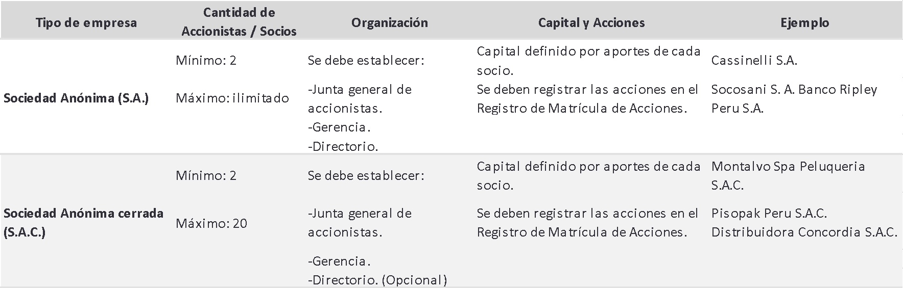
La empresa y tipos
Gerencia de la TI – Sesión 2
Fuente: https://www.gob.pe/254-tipos-de-empresa-razon-social-o-denominacion/

Slide 7
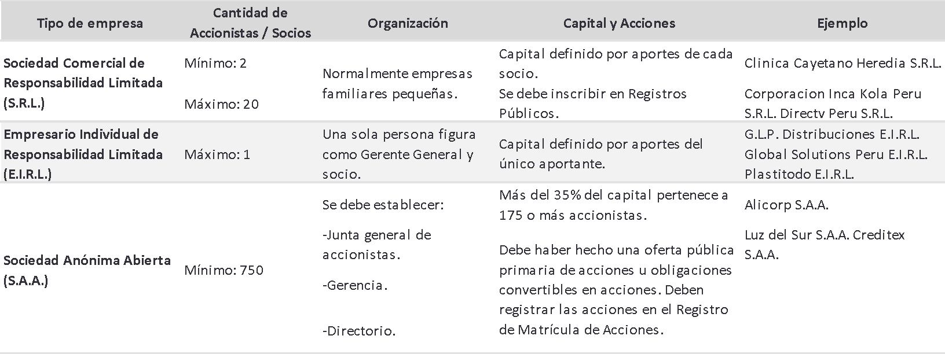
La empresa y tipos
Gerencia de la TI – Sesión 2
Fuente: https://www.gob.pe/254-tipos-de-empresa-razon-social-o-denominacion/

Slide 8
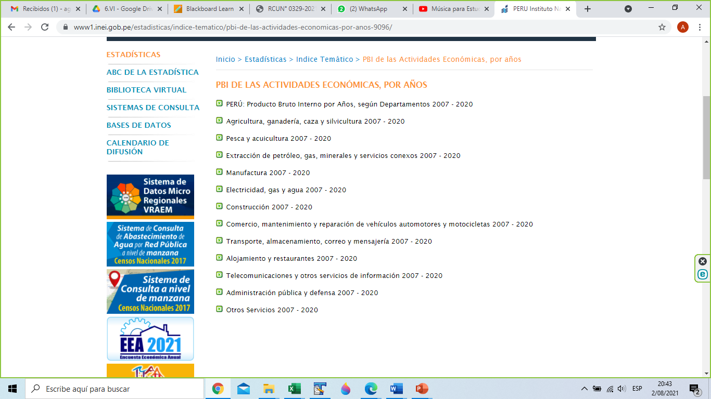
La empresa y tipos
Gerencia de la TI – Sesión 2
Fuente: https://www1.inei.gob.pe/estadisticas/indice-tematico/pbi-de-las-actividades-economicas-por-anos-9096/

Slide 9
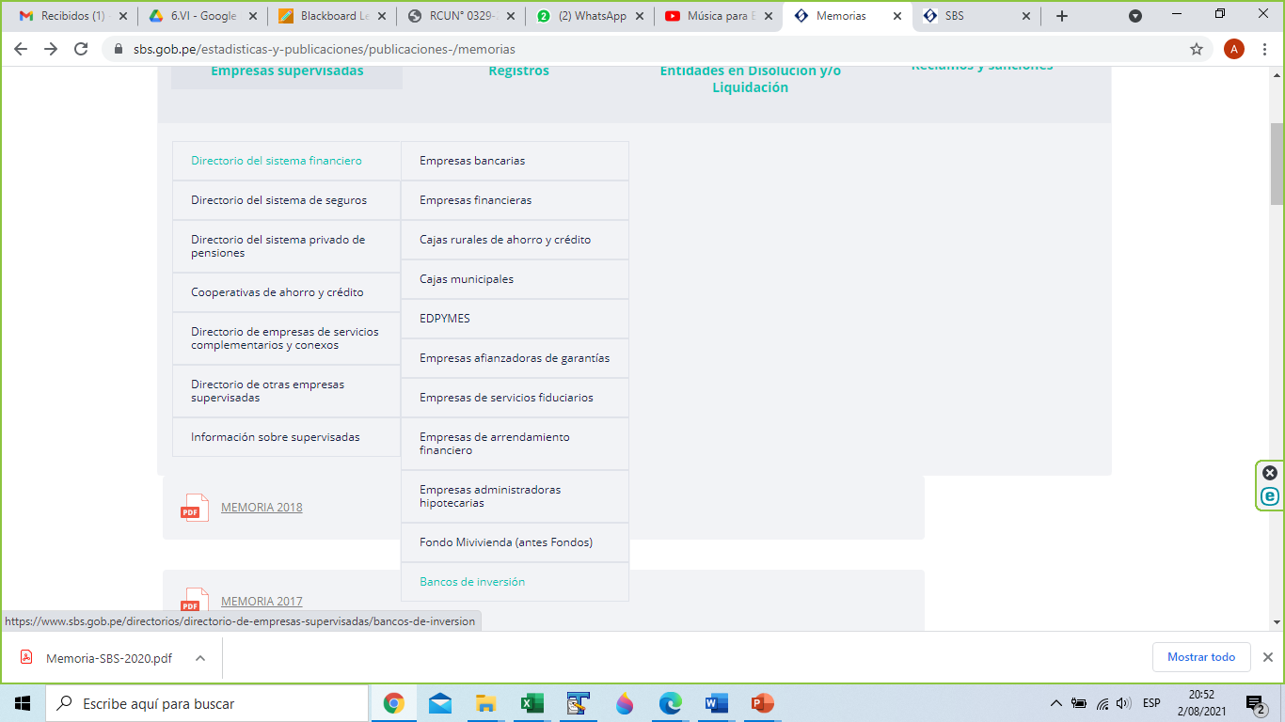
La empresa y tipos
Gerencia de la TI – Sesión 2
Fuente: https://www.sbs.gob.pe/estadisticas-y-publicaciones/publicaciones-/memorias

Slide 10
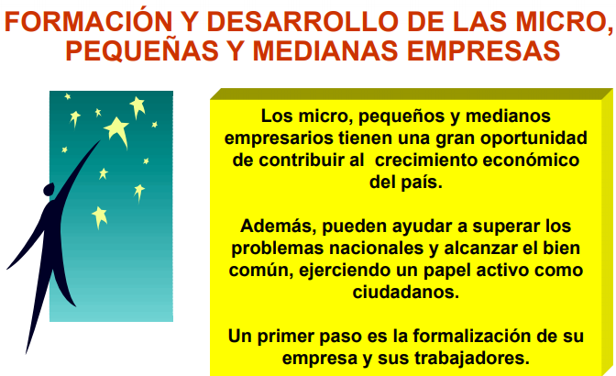
La empresa y tipos
Gerencia de la TI – Sesión 2

Slide 11
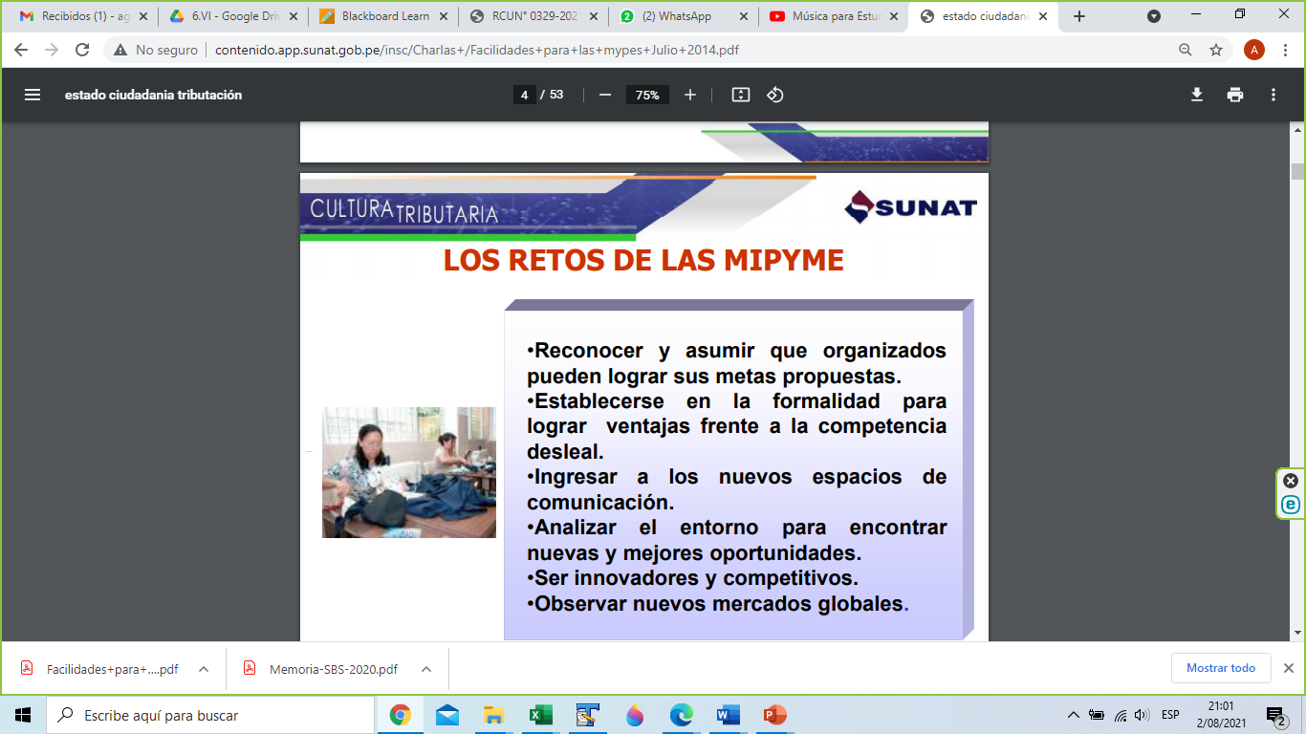
La empresa y tipos
Gerencia de la TI – Sesión 2

Slide 12
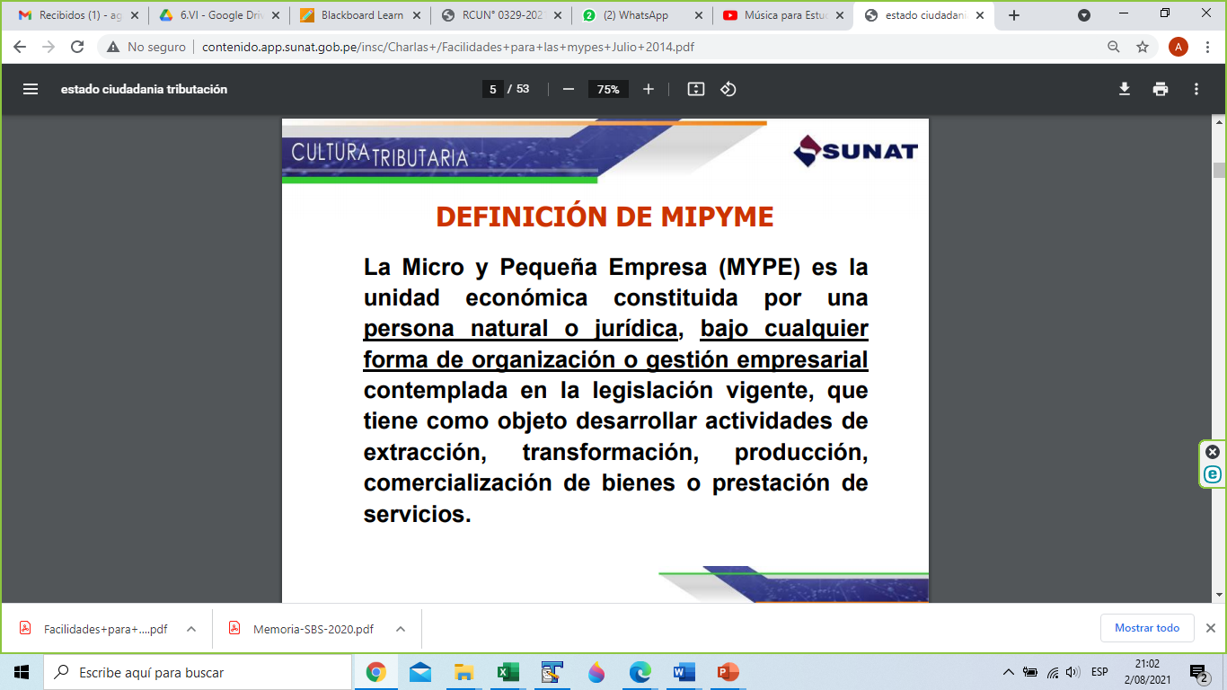
La empresa y tipos
Gerencia de la TI – Sesión 2

Slide 13
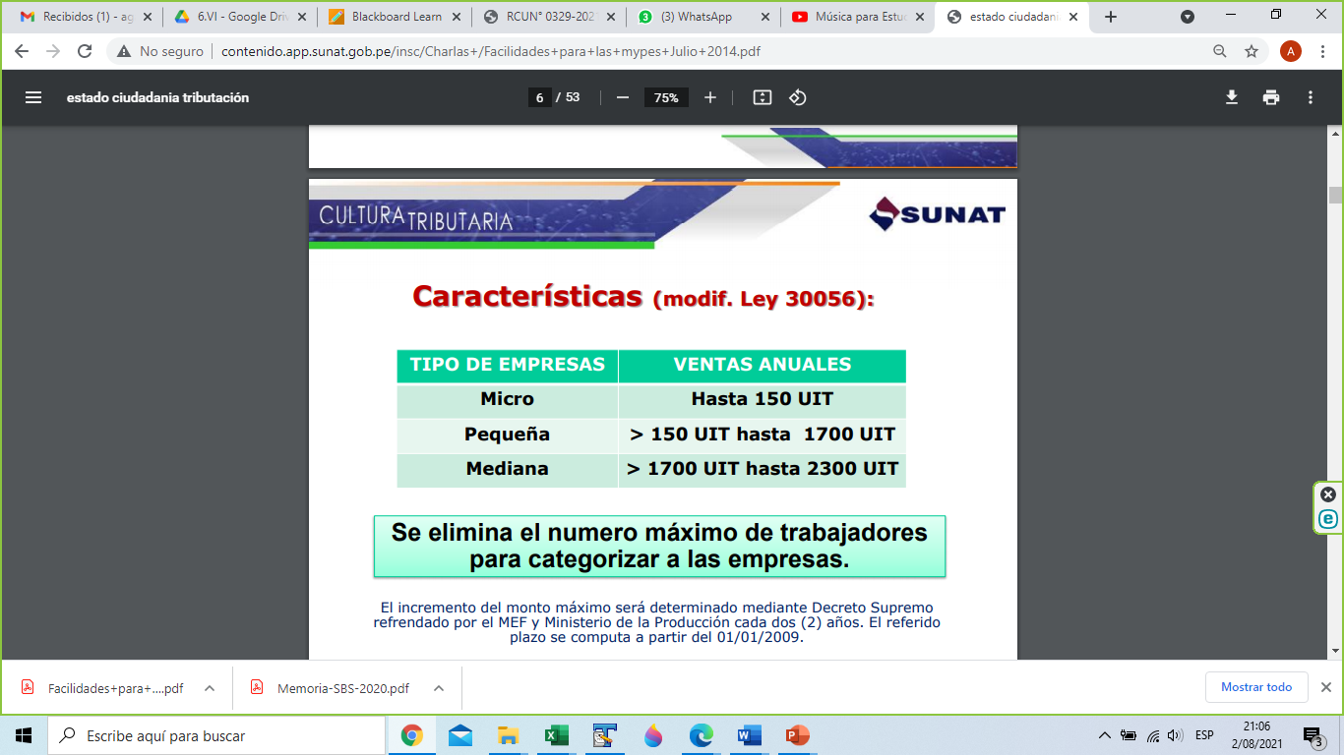
La empresa y tipos
Gerencia de la TI – Sesión 2

Slide 14
ESCENARIO COMPETITIVO
GOBIERNO
ENTORNO
GOBIERNO
ENTORNO
INFLUENCIA
:
NACIONAL
NACIONAL
POLITICA
MERCADO
SOCIAL
CLIENTES
EMPRESA
MERCADO
NACIONALES
EMPRESA
CLIENTES
TECNOLOGICA
NACIONALES
Gerencia de la TI – Sesión 2
ECONOMICA
COMPETENCIA
MERCADO
COMPETENCIA
LEGAL
MERCADO
LOCAL:
PROVEEDORES
LOCAL:
PROVEEDORES
- ACTUAL
NACIONALES
- ACTUAL
FINANCIERA
NACIONALES
- INGRESANTE
- INGRESANTE
- SUSTITUTOS
- SUSTITUTOS
COMERCIAL
MERCADO
ECOLOGICA
CLIENTES
FORANEOS
ENTORNO
COMPETENCIA
INTERNACIONAL
MERCADO
FORANEA:
PROVEEDORES
- ACTUAL
FORANEOS
- INGRESANTE
- SUSTITUTOS

Slide 15
La generación de valor
Entorno
Globalización de mercados (“crisis global”)
Desaparición de barreras y proteccionismo
Privatización de empresas
Mas mercados, menos gobierno
Rol de gobierno es regulador
Libre competencia
Oferta y demanda regulan precios
Alta competitividad
Gerencia de la TI – Sesión 2

Slide 16
La generación de valor
Empresa
Gestión operativa poco innovadora
Tecnología y know-how atrasados
Gestión administrativa no adecuada al entorno
Competencia de productos y servicios de calidad y costos
Gerencia por manejo de procesos
Gerencia de la TI – Sesión 2

Slide 17
La generación de valor
OPERACIONES
LOGISTICA
LOGISTICA
Gerencia de la TI – Sesión 2
PERSONAL
FINANZAS
MERCADEO
$
LAS CINCO AREAS FUNCIONALES BÁSICAS DE LA EMPRESA.

Slide 18
La generación de valor
Bienes Físicos
Producto Tangible
Valor almacenado en producto
Producido ambiente industrial
Lejos del consumidor
Usualmente estandarizado
Calidad inherente al producto
Calidad función de materiales
Producto para stocks
Servicios
Producto intangible
Valor percibido en el uso
Producido en ambiente mercado
Producido con el consumidor
Usualmente requerido por el cliente
Calidad inherente al proceso
Calidad función del personal
No inventariable
Gerencia de la TI – Sesión 2

Slide 19
La generación de valor
Qué espera el cliente
Exigencias mayores por competitividad (no solo productos).
Mayor cultura de servicio.
Vendedores amables.
Facturas legibles y exactas.
Personal de servicio sensible y competente.
Teléfono 2do timbrazo sin llamadas en espera.
Buena imagen solo se consigue con una coordinación muy superior.
No dejar al azar los millones posibles momentos de la verdad que se presentan con los clientes.
Gerencia de la TI – Sesión 2

Slide 20

La generación de valor
Visión estratégica de TI
Identificar oportunidades estratégicas de TI para lograr rentabilizar el negocio de las empresas.
Desarrollar tecnologías valiosas para la estrategia de la empresa.
Proyectar los servicios y productos de la empresa.
Gerencia de la TI – Sesión 2

Slide 21

La generación de valor
Estrategia empresarial
Es un punto de vista sobre el futuro de la empresa y los modos de lograrlo, los que requieren de una visión integradora para obtener resultados económicos sostenibles y suficientes.
Es el conjunto de objetivos que definen un futuro deseable para la empresa, junto con las políticas y programas que están encaminados a hacerlos realidad.
Gerencia de la TI – Sesión 2

Slide 22
La generación de valor
Sistema de
administración
de personal
ACCIONISTAS
GOBIERNO
Inversión
Original
Utilidades
Impuestos
Contribuciones
previsionales
Remuneraciones
SISTEMA
FINANCIERO
En la Empresa
Flujo de caja
Generación de Valor
PROVEEDORES
Pagos
Cobranza
CLIENTES
Gerencia de la TI – Sesión 2
Cancelación
del Capital
e intereses
del préstamo
Préstamo
ENTIDADES
FINANCIERAS

Slide 23
La generación de valor
OBJETIVO DE LA EMPRESA
Maximizar el valor de la empresa para el accionista
Decisiones de
Financiamiento
Decisiones de Distribución de dividendos
Decisiones de
Inversión
Gerencia de la TI – Sesión 2
Inversiones de
Largo Plazo
Inversiones de
Corto Plazo
Proyectos de Inversión y su Evaluación

Slide 24
La organización interna y tipos de organización
La organización
Coloca los recursos de la empresa de forma cohesionada
Persigue objetivos y desarrolla funciones
Asigna responsabilidades
Administra los recursos y el presupuesto
Evalúa riesgos y gestiona su atención
Gestiona y desarrolla planes estratégicos
Desarrolla proyectos
Cumple compromisos, regulaciones y tributos
Respeta el ambiente y los recursos naturales
Gerencia de la TI – Sesión 2

Slide 25
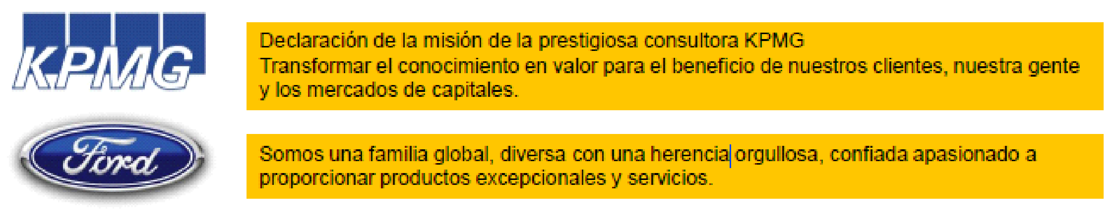
La organización interna y tipos de organización
Misión: Define el negocio al que se dedica la organización, las necesidades que cubren con sus productos y servicios, el mercado en el cual se desarrolla la empresa y la imagen pública de la empresa u organización.
La misión de la empresa es la respuesta a la pregunta , ¿para qué existe la organización?
Gerencia de la TI – Sesión 2

Slide 26

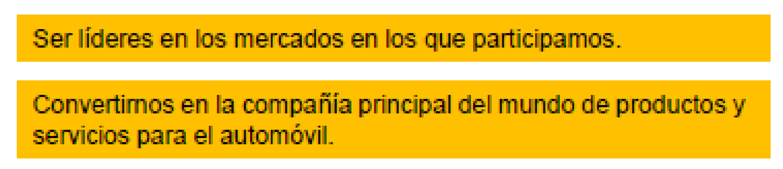
La organización interna y tipos de organización
Visión: Define y describe la situación futura que desea tener la empresa, el propósito de la visión es guiar, controlar y alentar a la organización en su conjunto para alcanzar el estado deseable de la organización.
La visión de la empresa es la respuesta a la pregunta, ¿qué queremos que sea la organización en los próximos años.
Gerencia de la TI – Sesión 2

Slide 27
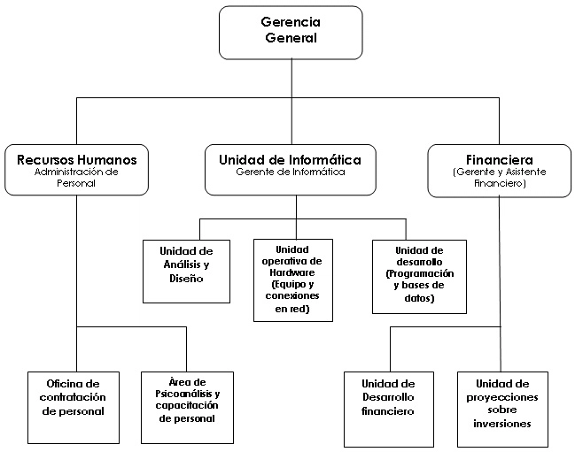
La organización interna y tipos de organización
Gerencia de la TI – Sesión 2

Slide 28
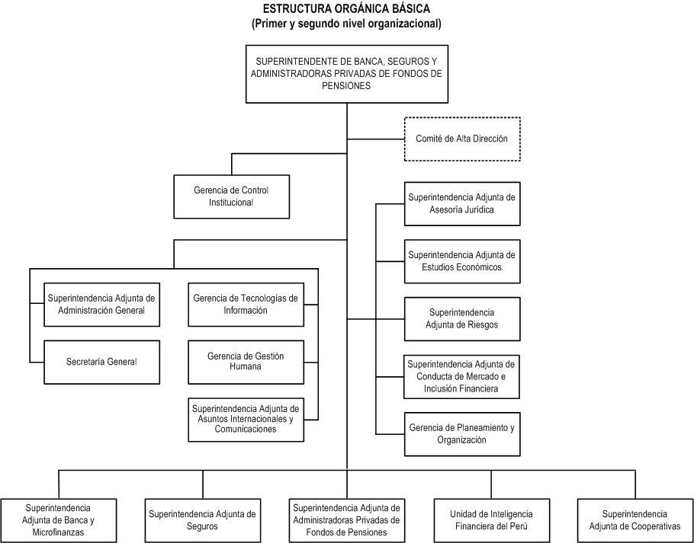
La organización interna y tipos de organización
Gerencia de la TI – Sesión 2

Slide 29
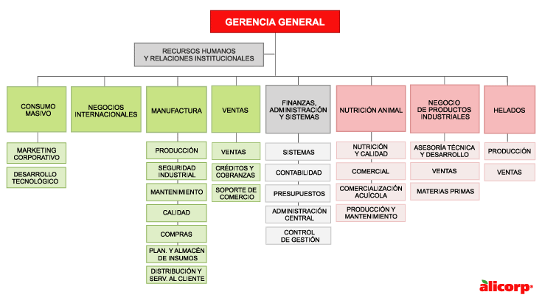
La organización interna y tipos de organización
Gerencia de la TI – Sesión 2

Slide 30
Manual de Organización y Funciones
Es un documento formal que las empresas elaboran para plasmar parte de la forma de la organización que han adoptado, y que sirve como guía para todo el personal.
Contiene esencialmente las estructura organizacional, comúnmente llamada organigrama y la descripción de las funciones de todos los puestos en la empresa.
Suele incluir en la descripción de cada puesto y perfil.
Gerencia de la TI – Sesión 2

Slide 31
Manual de Organización y Funciones
Describir la organización, estableciendo sus funciones específicas, responsabilidades, línea de autoridad y coordinación, que le corresponde dentro de la estructura de la Institución.
Servir como un instrumento normativo de gestión institucional y de racionalización administrativa y normativa, para orientar y regular las actividades de la organización y del personal que la integra en concordancia con las políticas y objetivos institucionales.
Dar a conocer al personal los deberes y responsabilidades de cada cargo, así como la autoridad de quien depende y ante quien es responsable.
Gerencia de la TI – Sesión 2

Slide 32
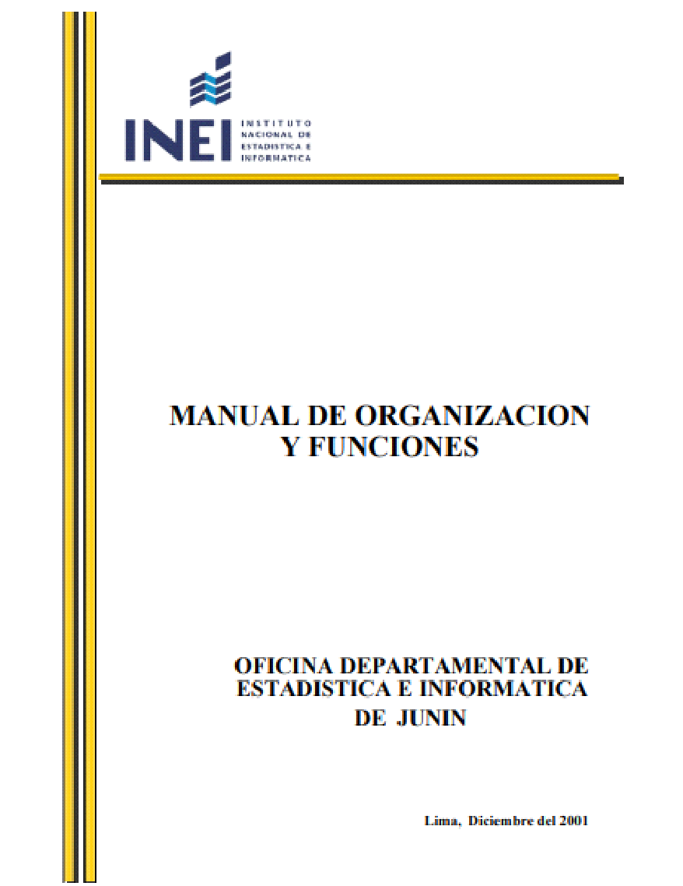
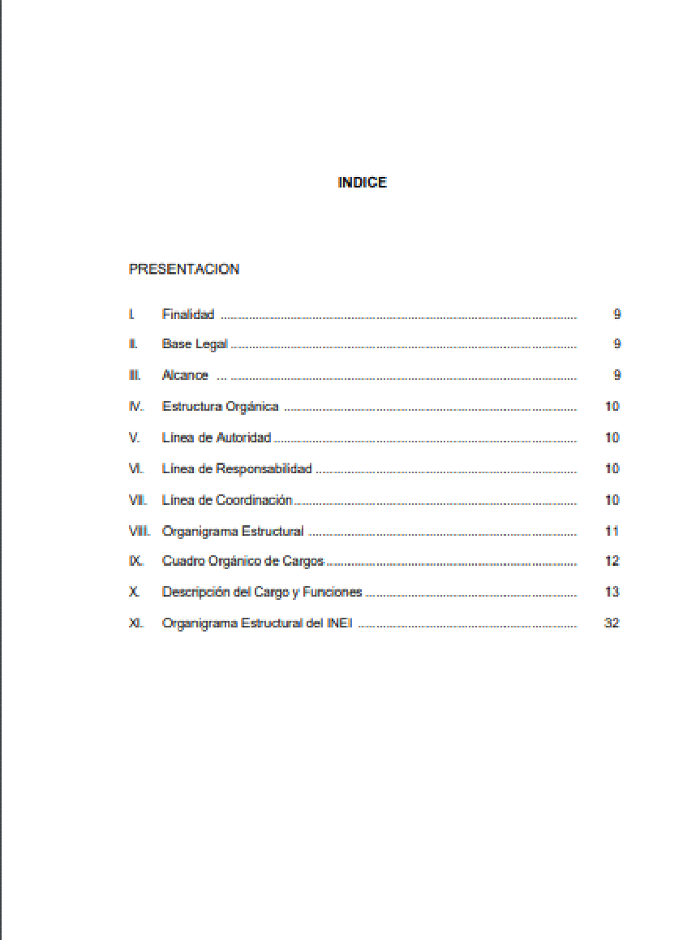
Manual de Organización y Funciones
Gerencia de la TI – Sesión 2

Slide 33
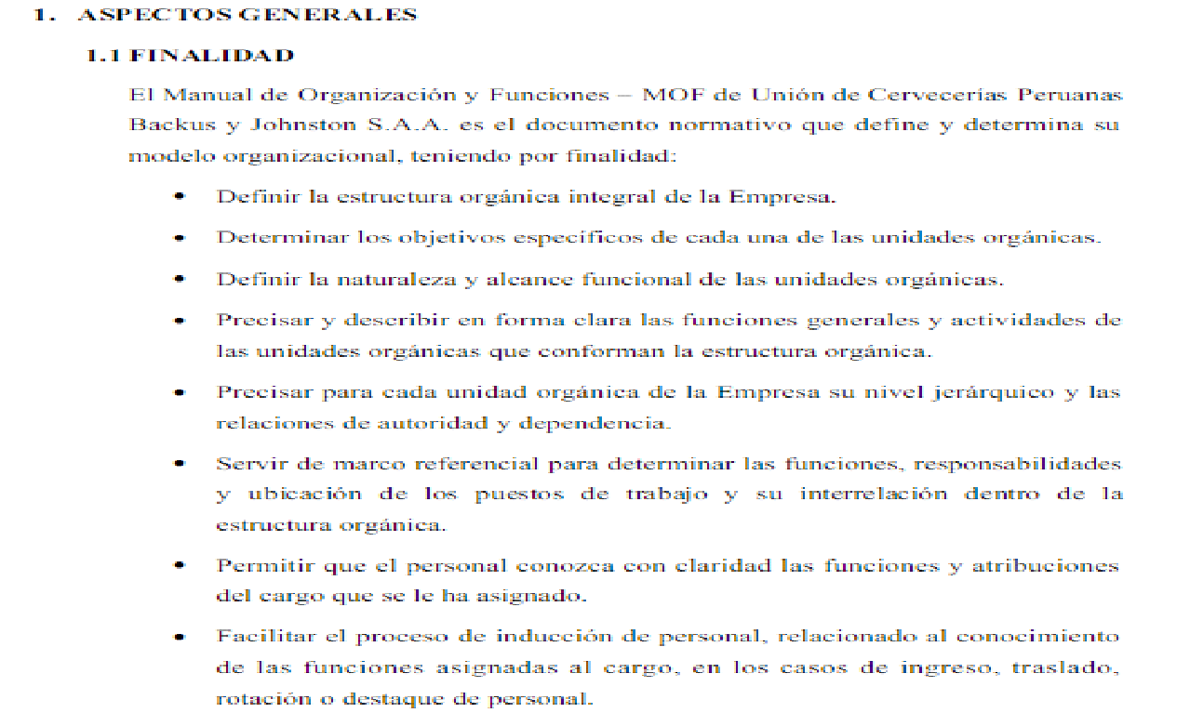
Manual de Organización y Funciones
Gerencia de la TI – Sesión 2

Slide 34
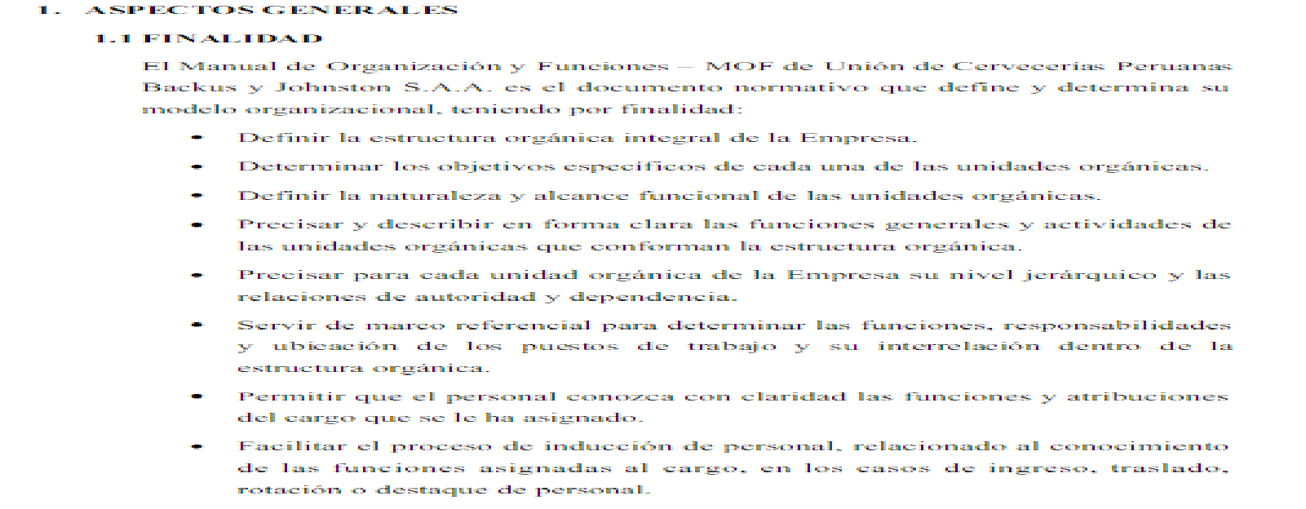
Manual de Organización y Funciones
Gerencia de la TI – Sesión 2

Slide 35
La cadena de valor empresarial
Herramienta de análisis que divide a la empresa en sus principales actividades estratégicas para comprender el comportamiento de los costos y las fuentes de diferenciación existentes y potenciales.
Gerencia de la TI – Sesión 2
Logística de entrada
Operaciones y producción
Logística de salida
Marketing y ventas
Servicio

Slide 36
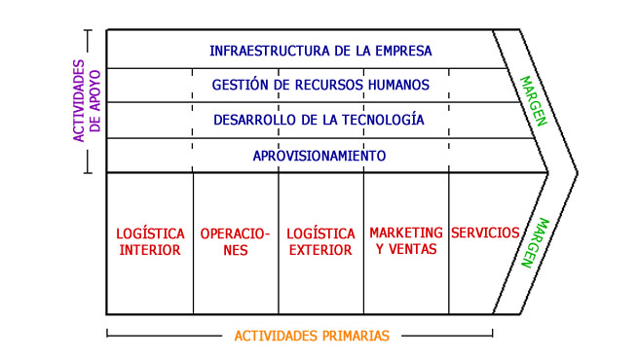
La cadena de valor empresarial
Gerencia de la TI – Sesión 2

Slide 37
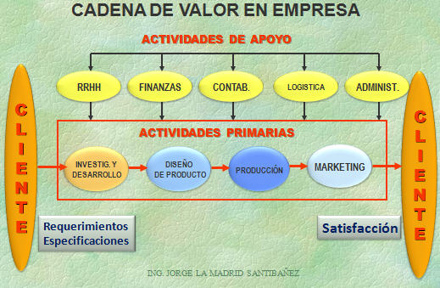
La cadena de valor empresarial
Gerencia de la TI – Sesión 2

Slide 38
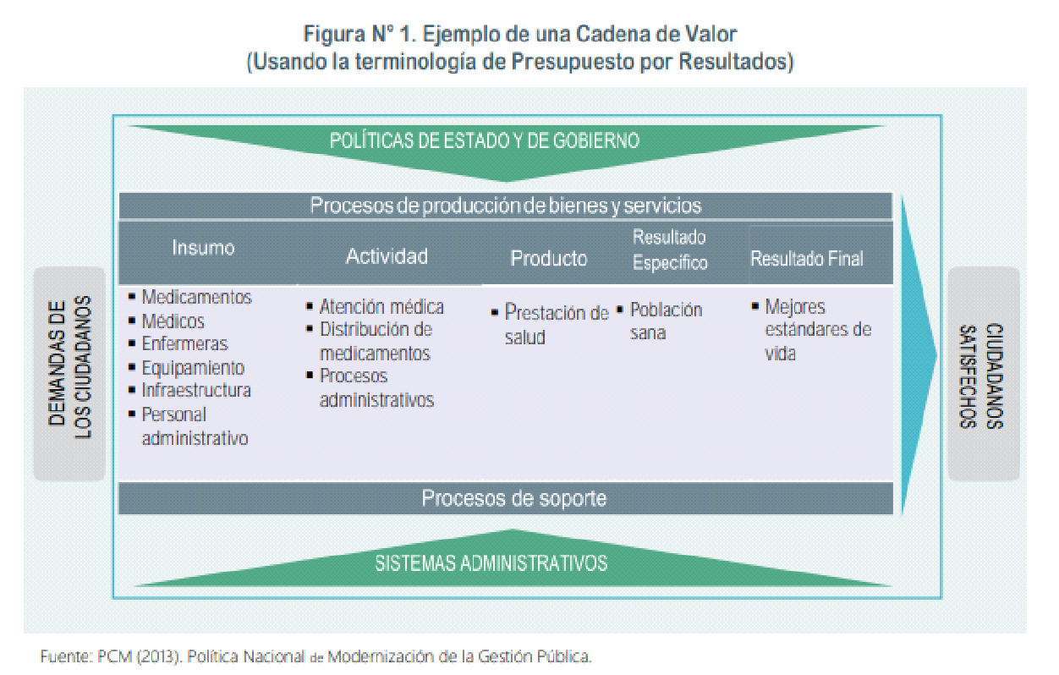
La cadena de valor empresarial
Gerencia de la TI – Sesión 2

Slide 39
El Plan Estratégico Empresarial
La estrategia empresarial
Desarrollar una visión y misión.
Identificar oportunidades y amenazas a la empresa.
Determinar fortalezas y debilidades de la empresa.
Establecer objetivos a largo plazo.
Generar estrategias alternativas.
Elegir estrategias particulares a seguir.
Gerencia de la TI – Sesión 2

Slide 40
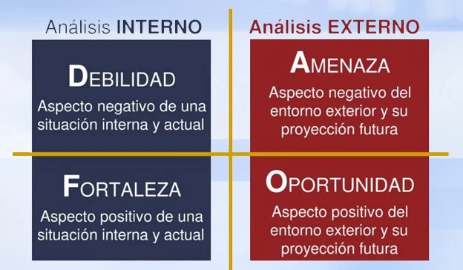
El Plan Estratégico Empresarial
Análisis FODA
Gerencia de la TI – Sesión 2

Slide 41
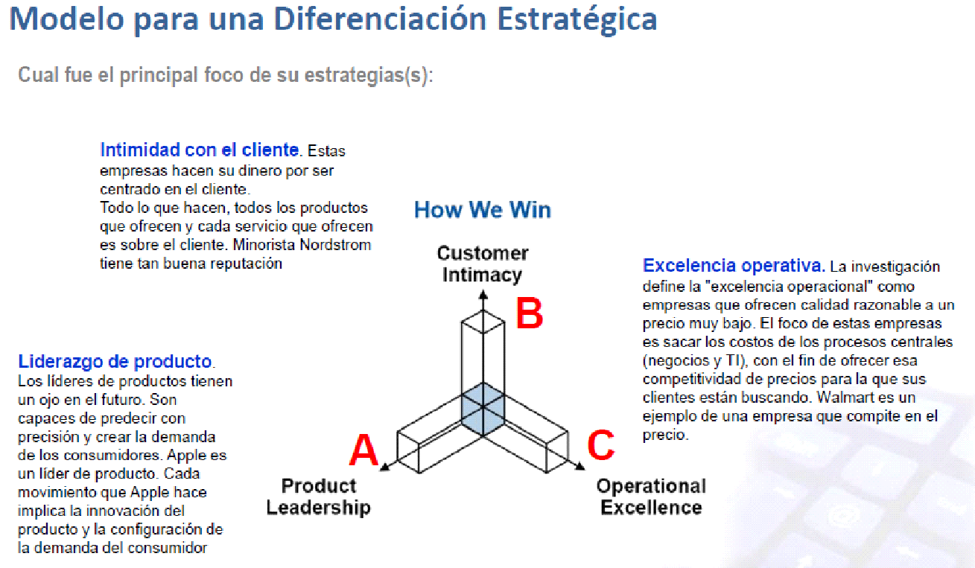
El Plan Estratégico Empresarial
Gerencia de la TI – Sesión 2

Slide 42
El Plan Estratégico Empresarial
¿A dónde Vamos?, ¿Cómo Estamos?, ¿Cómo vamos a llegar?
Tratamos de encontrar la brecha existente y eso lo definimos en un conjunto de Iniciativas estratégicas a seguir, que son el resultado del Plan.
Las Iniciativas Estratégicas de una empresa son el punto de partida de toda su estrategia y la estrategia es algo simple.
Gerencia de la TI – Sesión 2

Slide 43
El Plan Estratégico Empresarial
Trabajando la formalización de la Estrategia
A través de una metodología la cual viene soportada por un modelo que inicialmente permite:
La concepción de la empresa,
Establecimiento de procedimientos,
Reparto de responsabilidades,
Talleres de levantamiento de información, y
Capacitación de personas para el cumplimiento de dichas responsabilidades.
Pero debe entenderse la Estrategia como un proceso en el cual ésta se interrelaciona con la organización y con el “día a día”.
Gerencia de la TI – Sesión 2

Slide 44
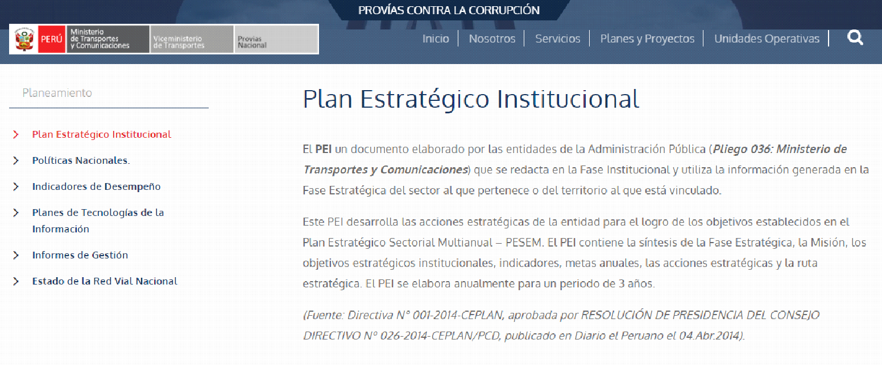
El Plan Estratégico Empresarial
Gerencia de la TI – Sesión 2

Slide 45

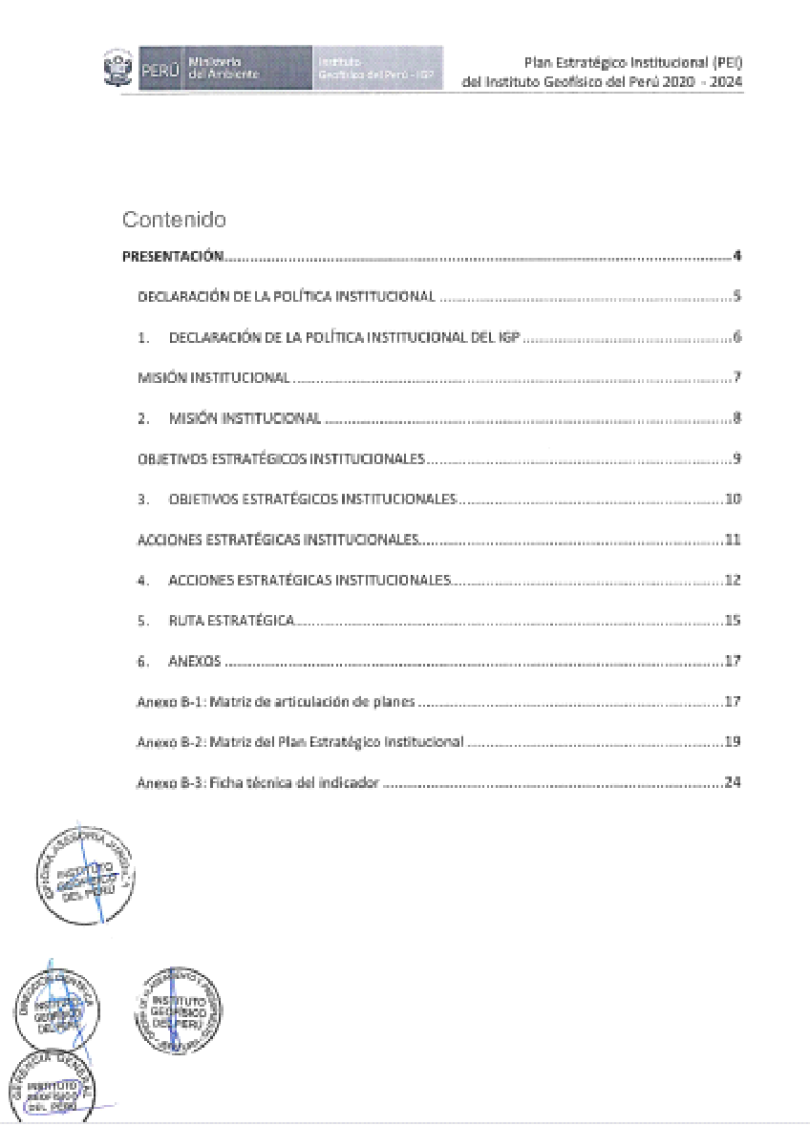
El Plan Estratégico Empresarial
Gerencia de la TI – Sesión 2

Slide 46
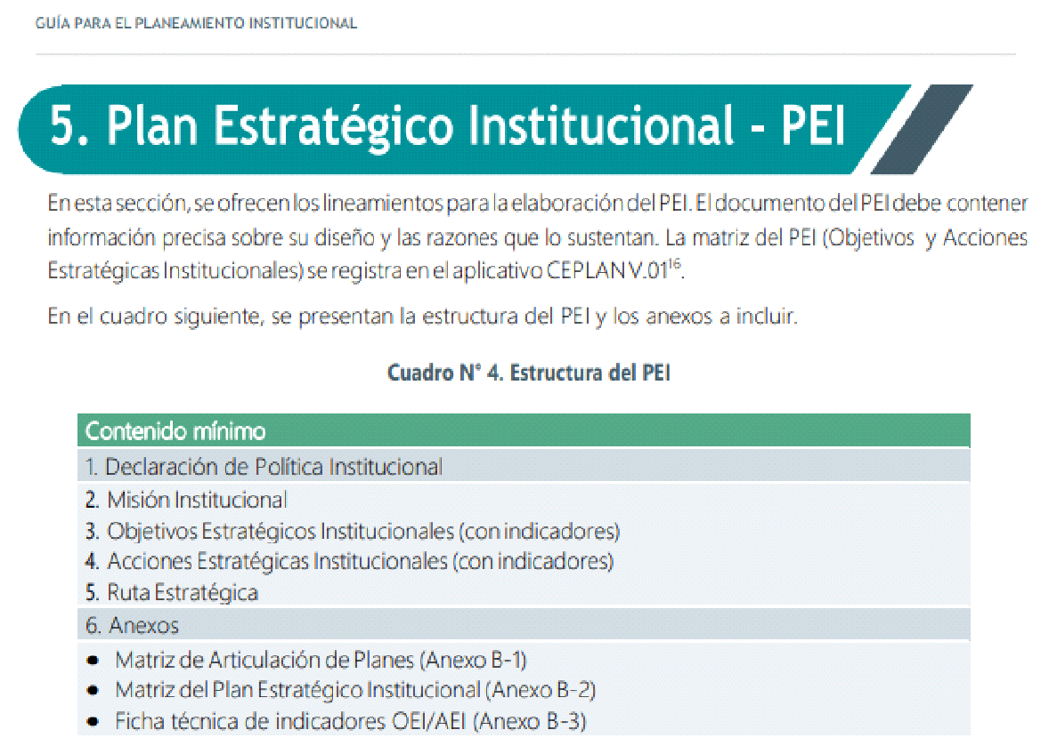
El Plan Estratégico Empresarial
Gerencia de la TI – Sesión 2

Slide 47
Autoevaluación
Sesión 2

Slide 48

Evidencia de aprendizaje: Organizador visual.
En esta sesión se desarrollará un organizador visual sobre la cadena de valor en la empresa.
Gerencia de la TI – Sesión 2

